Slide 1

LEVAMTA
1. Agis Fauzi Rachman
2. Ahmad Mirza
3. Hendri Angkasa
4. Karina Kristanti
5. Lina Utami Ningsih
6. Raisya Ayu Widiyanti
Dokumen Laporan Final Project
(dipresentasikan setiap sesi mentoring)

Slide 2
Latar Belakang Masalah
Sebuah perusahaan E-Commerce memiliki tingkat keterlambatan 59,7% pada pengiriman barang elektronik.
Menurut Voxware, ‘62% Pelanggan tidak akan berbelanja kembali setelah terlambat 2-3x’.
Hal ini karena terjadinya keterlambatan pengiriman dan berpengaruh terhadap pendapatan perusahaan.
Dengan itu pimpinan meminta bagaimana cara mengatasi keterlambatan agar pelanggan belanja kembali dan dapat meningkatkan pendapatan perusahaan.
Objective : Dibuatkan model apakah suatu pesanan / pengiriman akan berpotensi terlambat atau tidak.
Goals : Menurut CEO Stephan T'sas, tingkat pengiriman tepat waktu yang optimal sebesar 75%
Metrics : On time delivery ratio, revenue

Slide 3

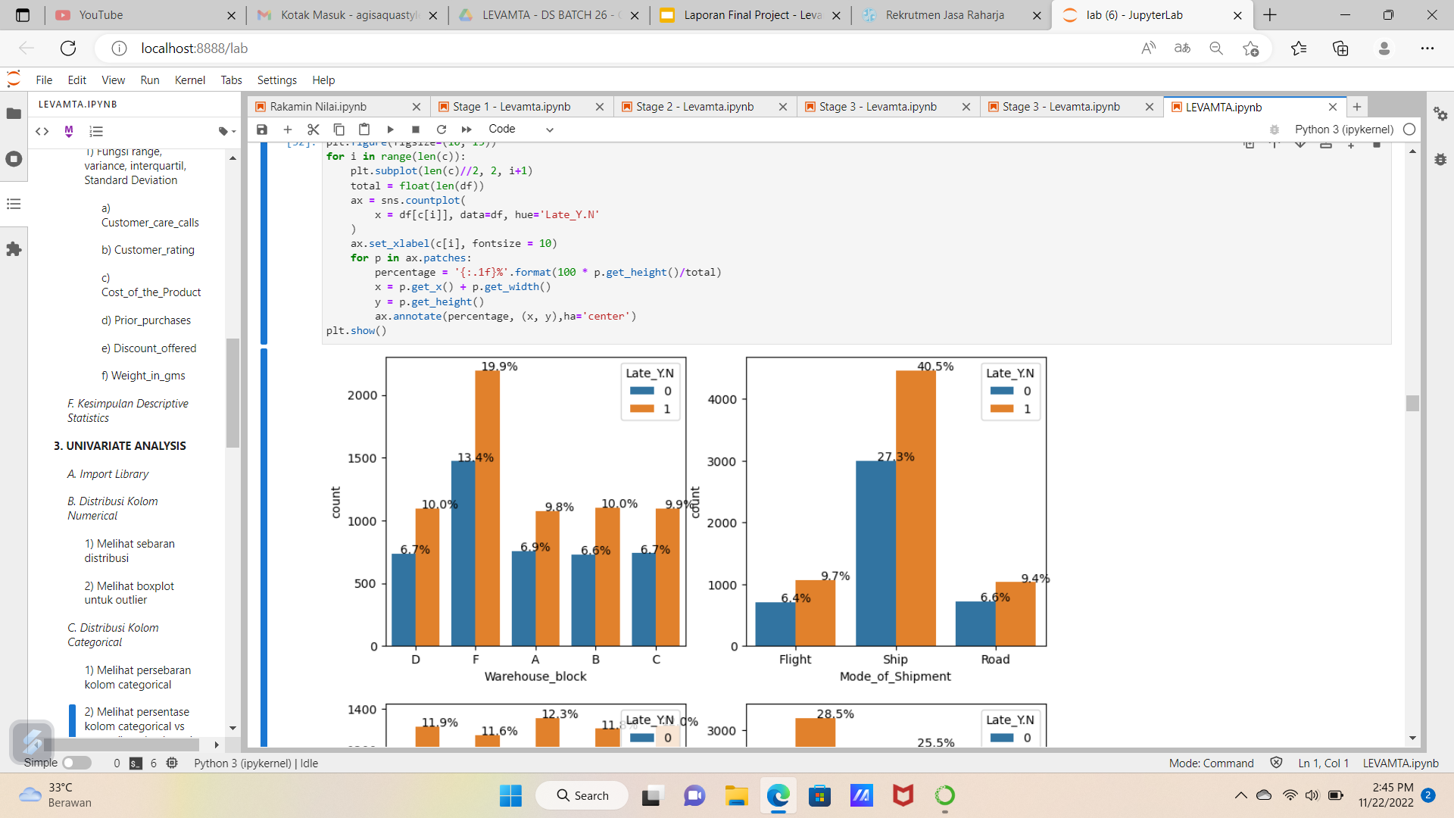
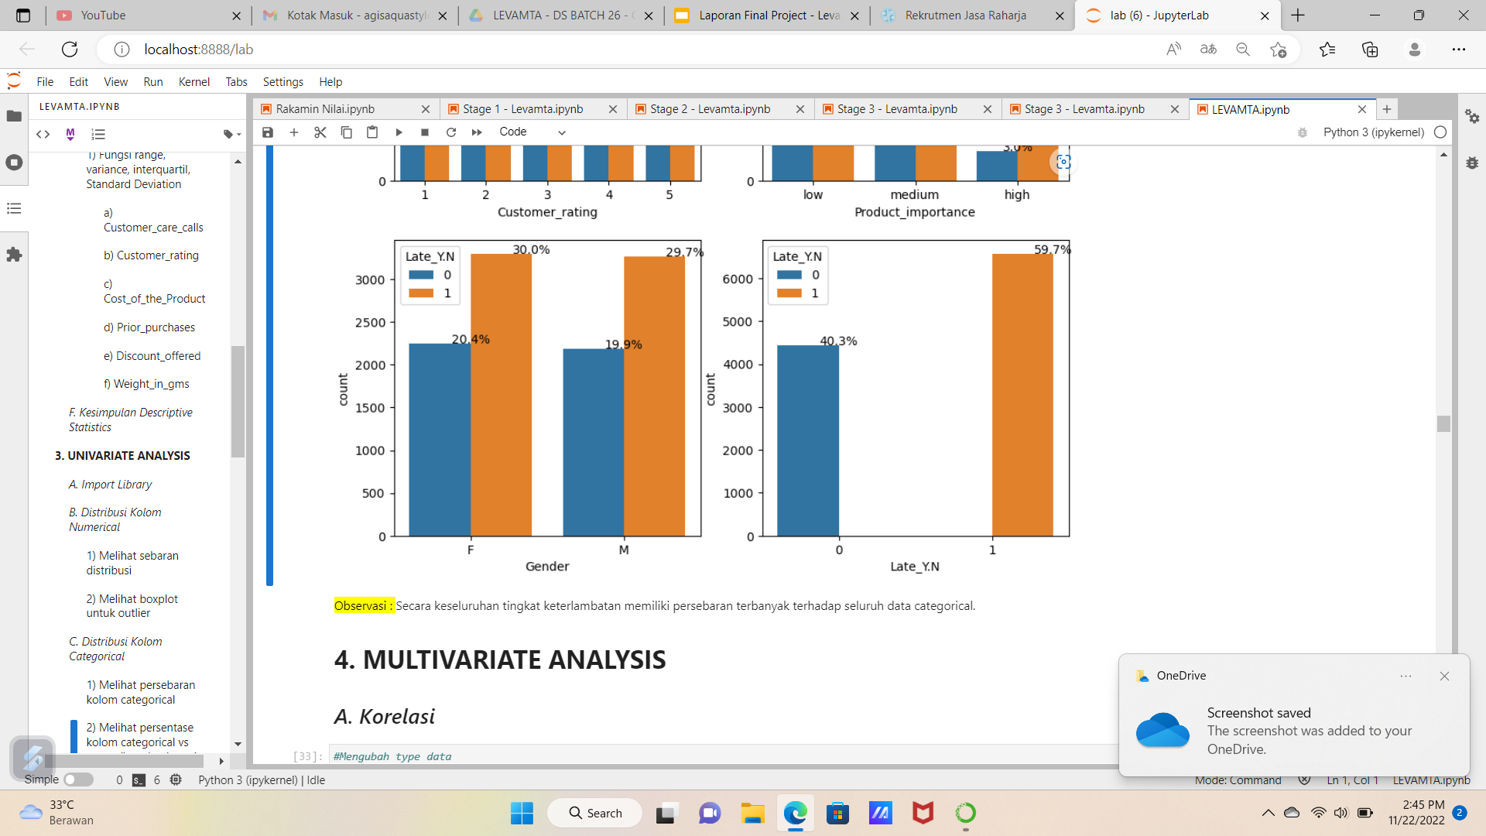
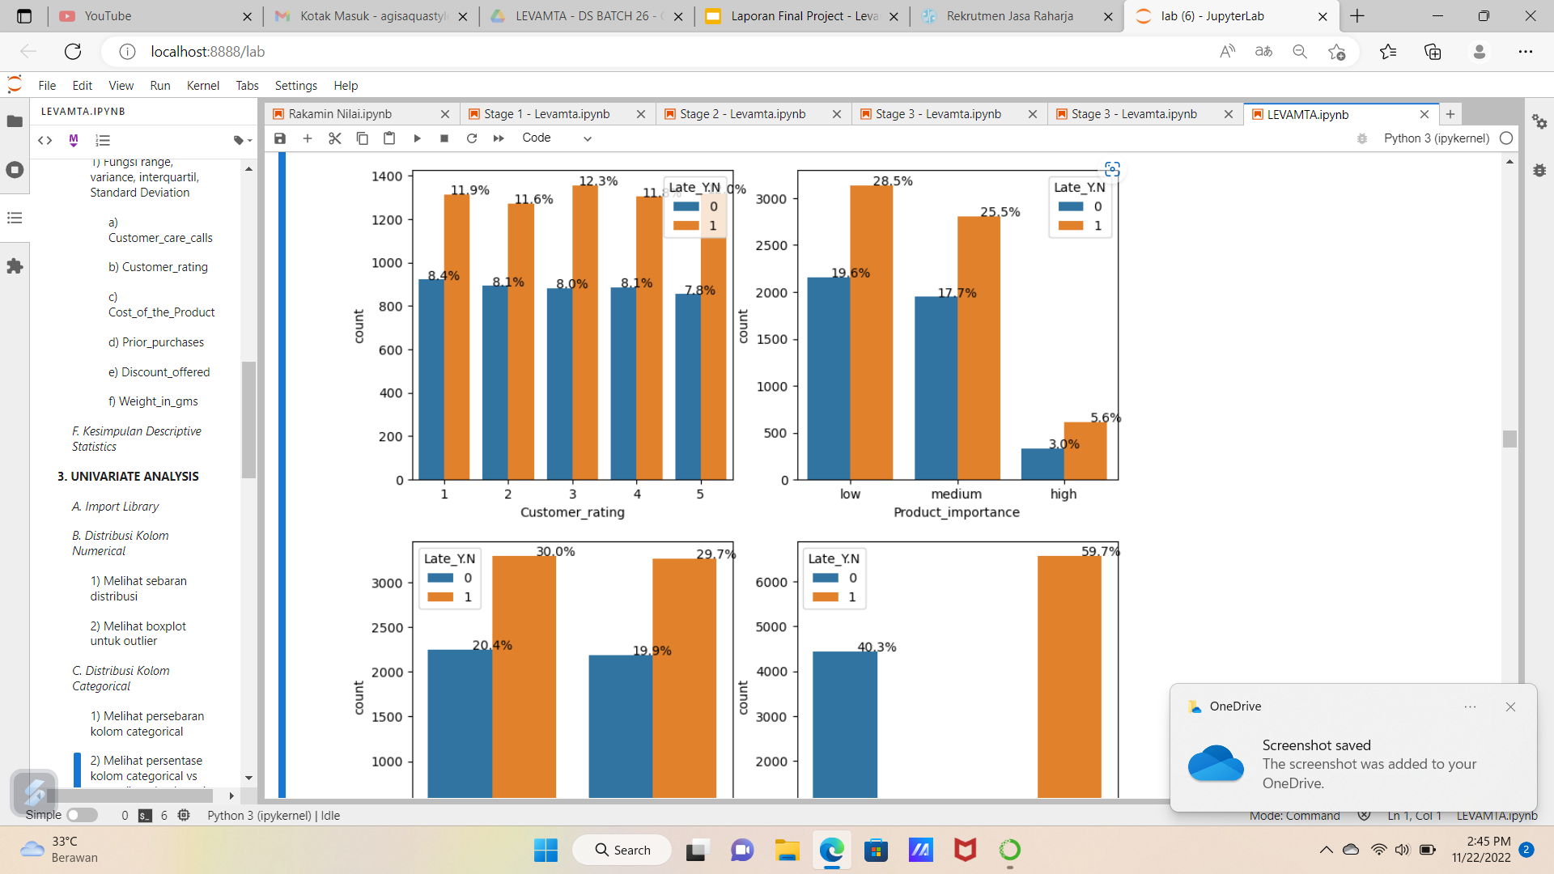
EDA
DATA VISUALISASI

Slide 4
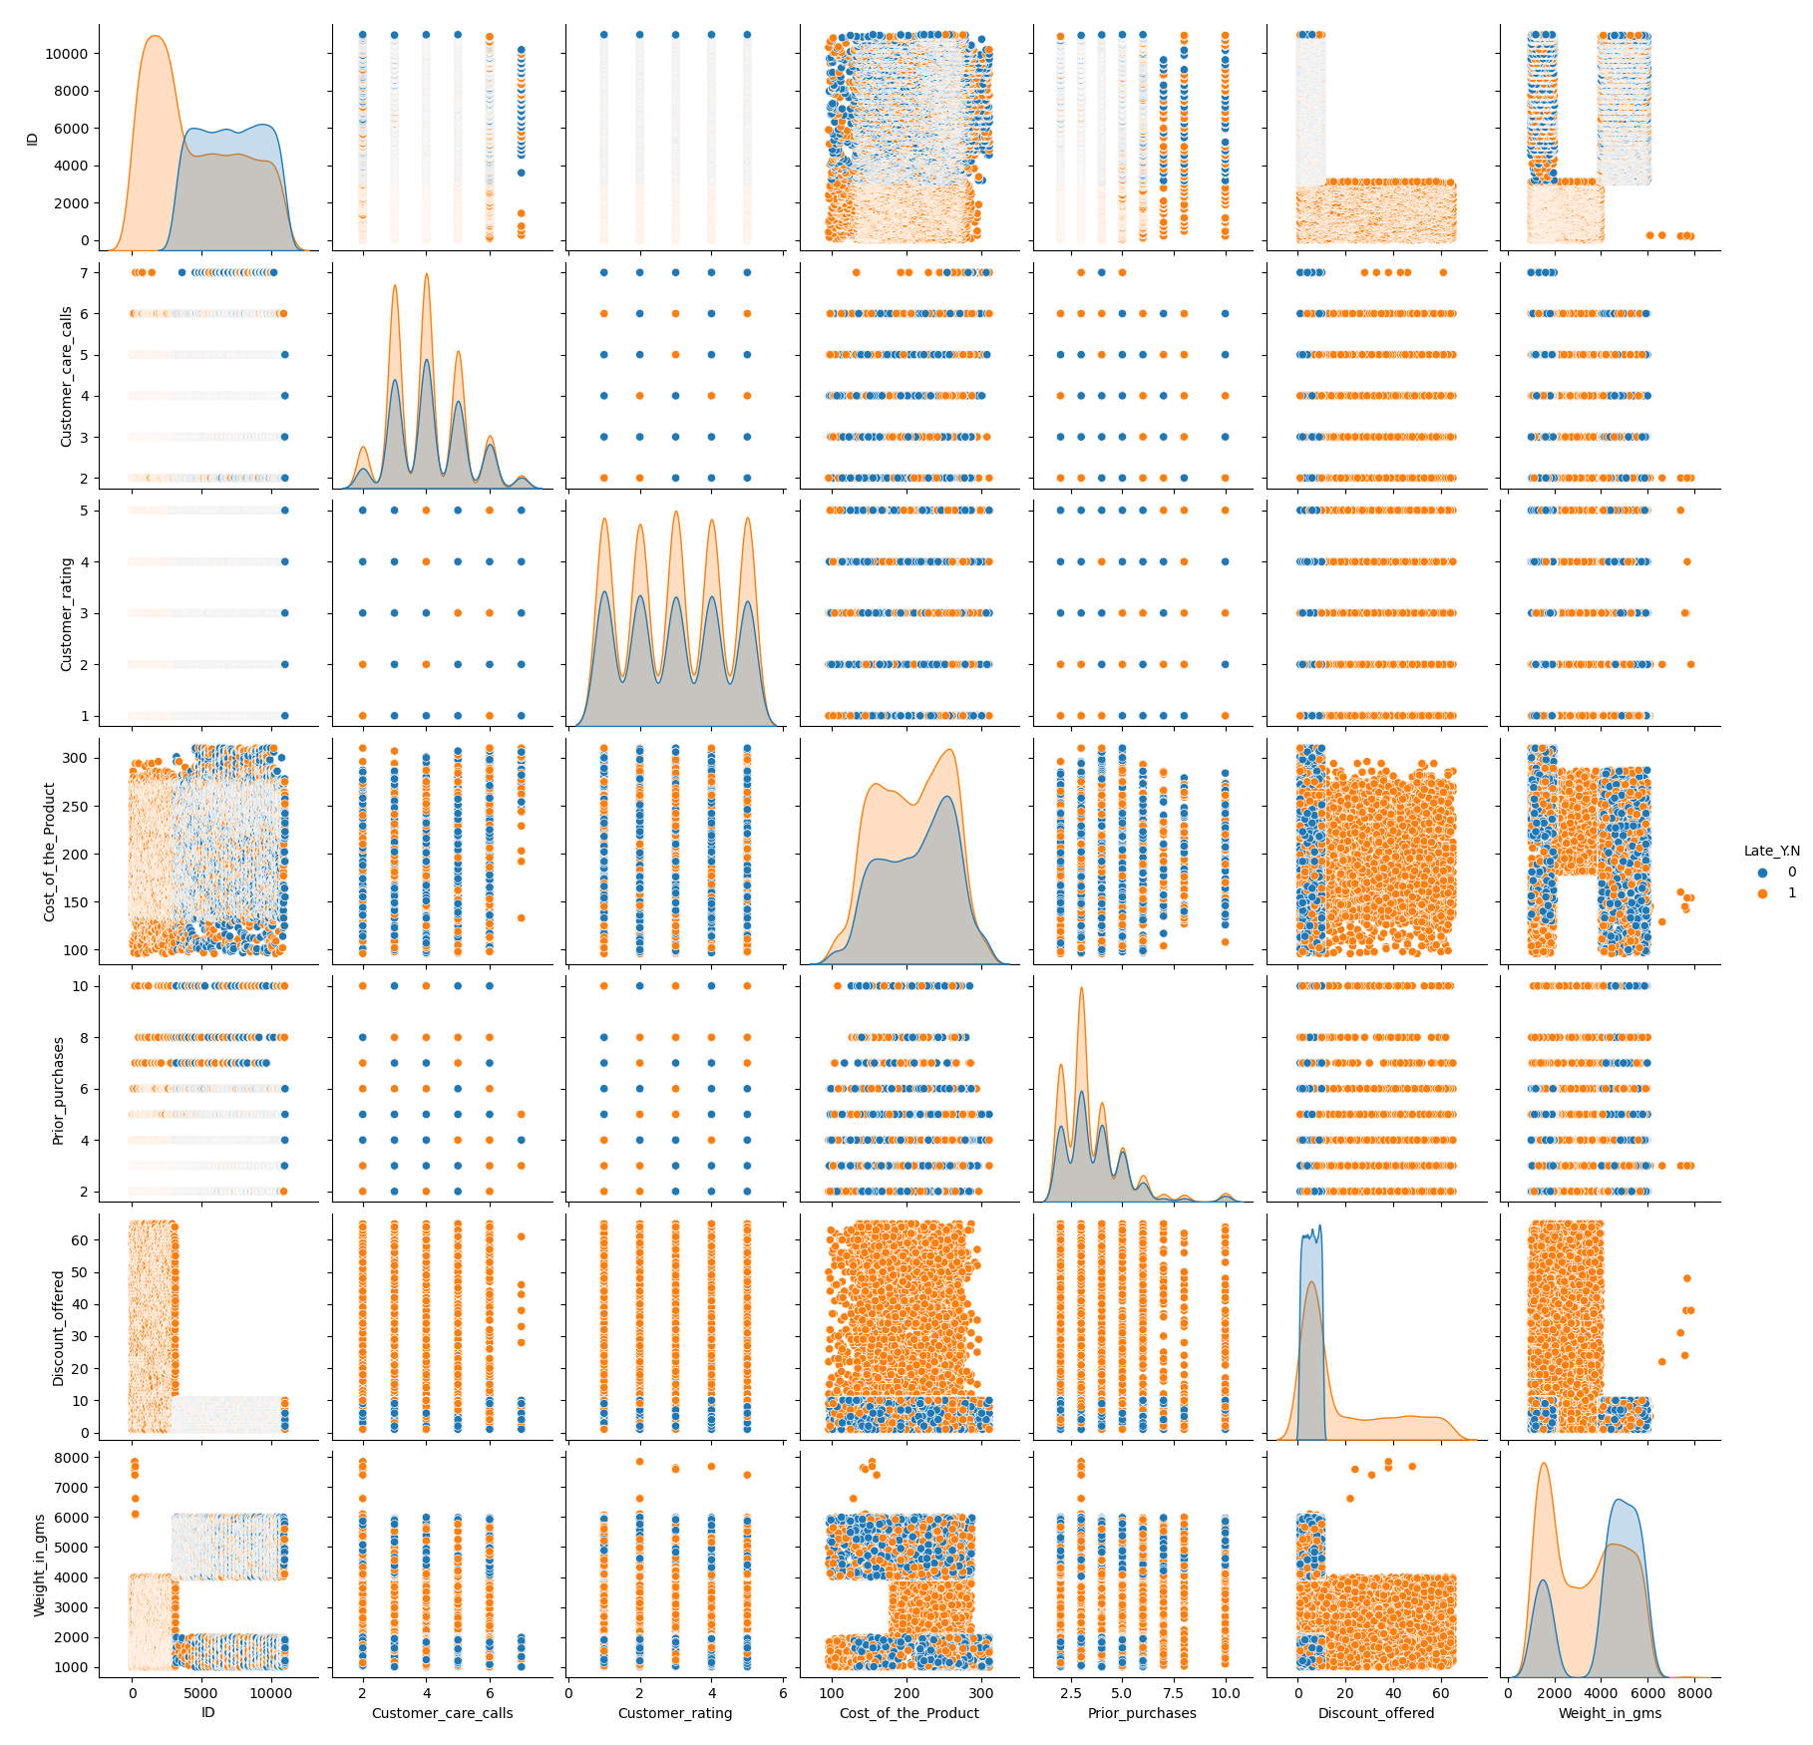
EDA
DATA VISUALISASI

Slide 5
EDA
DATA VISUALISASI
gambar sebelumnya menunjukkan distribusi data antara kolom feature dengan kolom target. Dari visualisasi tersebut ada beberapa insight yang kita bisa ambil di antaranya:
Pada kolom warehouse blok, yang menunjukan tingkat keterlambatan tertinggi adalah kolom F.
Semua mode pengiriman memiliki tingkat keterlambatan.
Pelanggan perempuan mendominasi pembelian.
Pemberian rating tidak mempengaruhi apakah pesanan terlambat atau tidak.
Banyak produk dengan kepentingan low yang memiliki keterlambatan.
Tingkat keterlambatan pengiriman 59,7 %
Pada kolom ID 3.000 pelanggan pertama sangat dominan terjadi keterlambatan.
Pada kolom weight berat antara 2-4kg sangat mengalami keterlambatan.
Harga barang sekitar 200 USD mengalami keterlambatan.

Slide 6
EDA
DATA VISUALISASI
Berdasarkan insight tersebut, berikut analisis pada kolom yang menarik untuk dipertanyakan, diantaranya.
Kenapa ID Pelanggan 3.000 pertama mengalami keterlambatan, kemungkinan hal ini terjadi karena perusahaan tidak memperhatikan pelanggan awalnya.
analisis :
Kemungkinan perusahaan tidak memperhatikan loyalitas pelanggan, atau ada faktor internal yang membuat pelanggan awal tidak menerima barangnya tepat waktu.
Kenapa berat antara 2-4kg mendominasi keterlambatan 100%, hal ini mungkin terjadi karena ada aturan atau proses packing barang yang tidak sesuai.
analisis :
Hal ini dapat terjadi karena aturan packing yang kurang sesuai, atau ada kekurangan dokumen yang dibutuhkan. mengingat aturan setiap negara berbeda-beda.

Slide 7
Data Cleansing
Pertama kita cek apakah ada data yang kosong dan duplicate.
untuk mengecek data yang kosong, menggunakan df.isnull.()sum. Dari hasil tersebut ditemukan bahwa tidak ada data yang null.
untuk mengecek data yang duplicate, menggunakan df.duplicated().sum(). Dari hasil tersebut ditemukan bahwa tidak ada data yang duplicate.

Slide 8
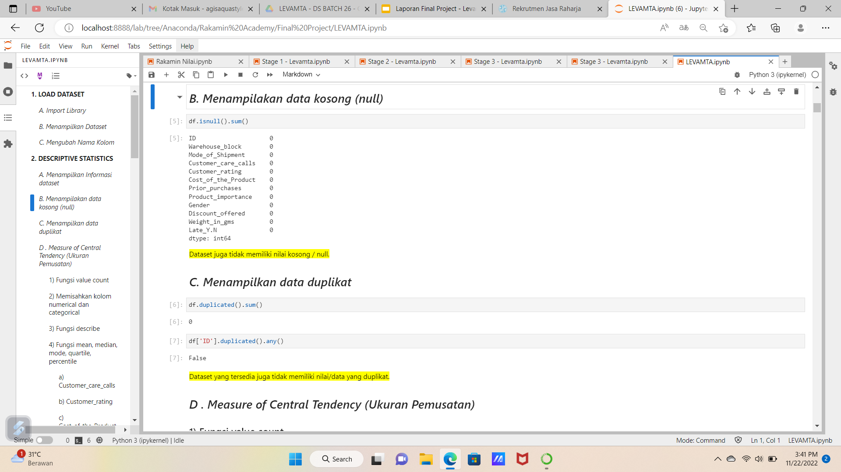
Data Cleansing

Slide 9
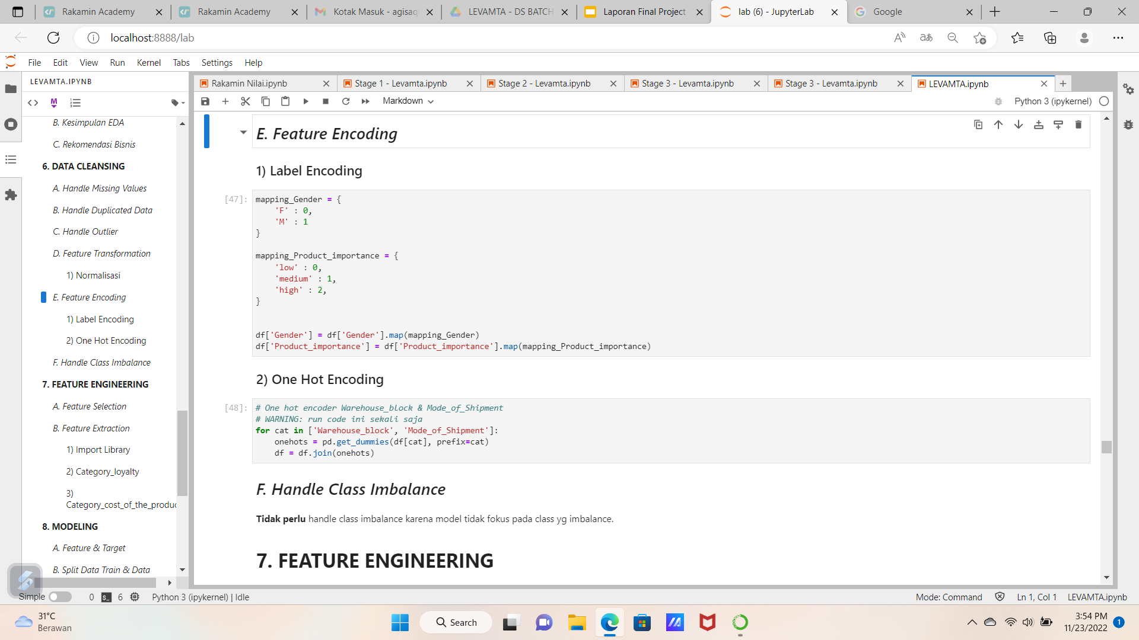
Pre-processing (Feature Encoding)
Untuk kolom Gender dan Product_importance kami menggunakan proses label encoding
Untuk kolom berikut, kami menggunakan One Hot Encoding, untuk melihat tingkatan antar data lebih representatif :
Warehouse_blok
Mode_of_Shipment

Slide 10
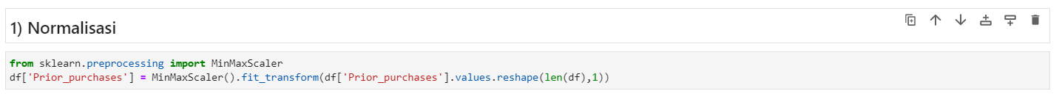
Pre-processing (Normalization)
Dilakukan normalisasi pada prior purchase
Pre-processing (Class Imbalance)
MENCARI TARGET FEATURE YANG DATANYA TIDAK BERIMBANG
pada tahap class imbalance, tidak dilakukan karena model tidak fokus pada class imbalance

Slide 11
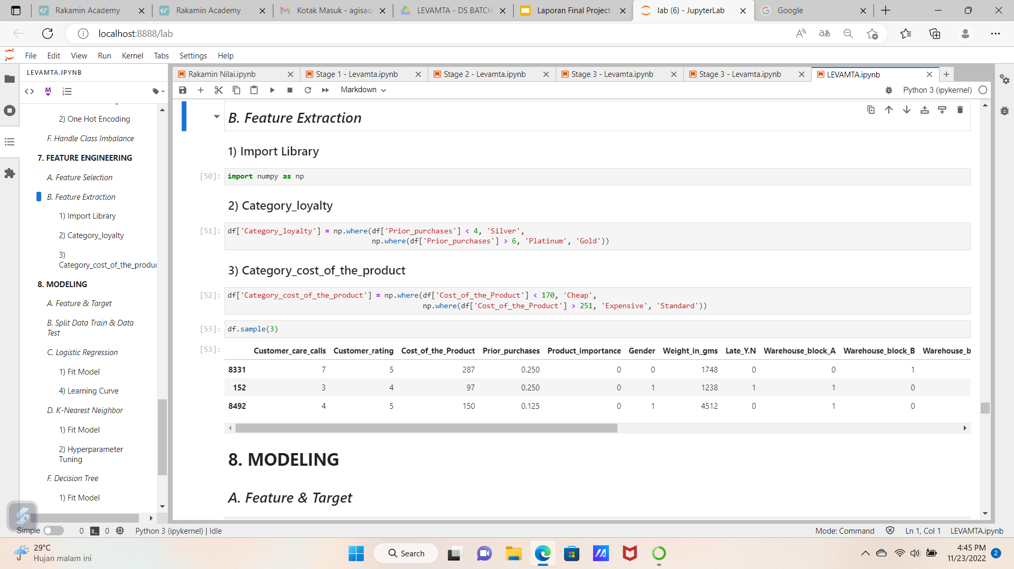
Pre-processing (Feature Engineering)
MENCARI FEATURE BARU DARI FEATURE YANG ADA
Membuat kolom loyalty
Membuat kolom kategori harga produk

Slide 12
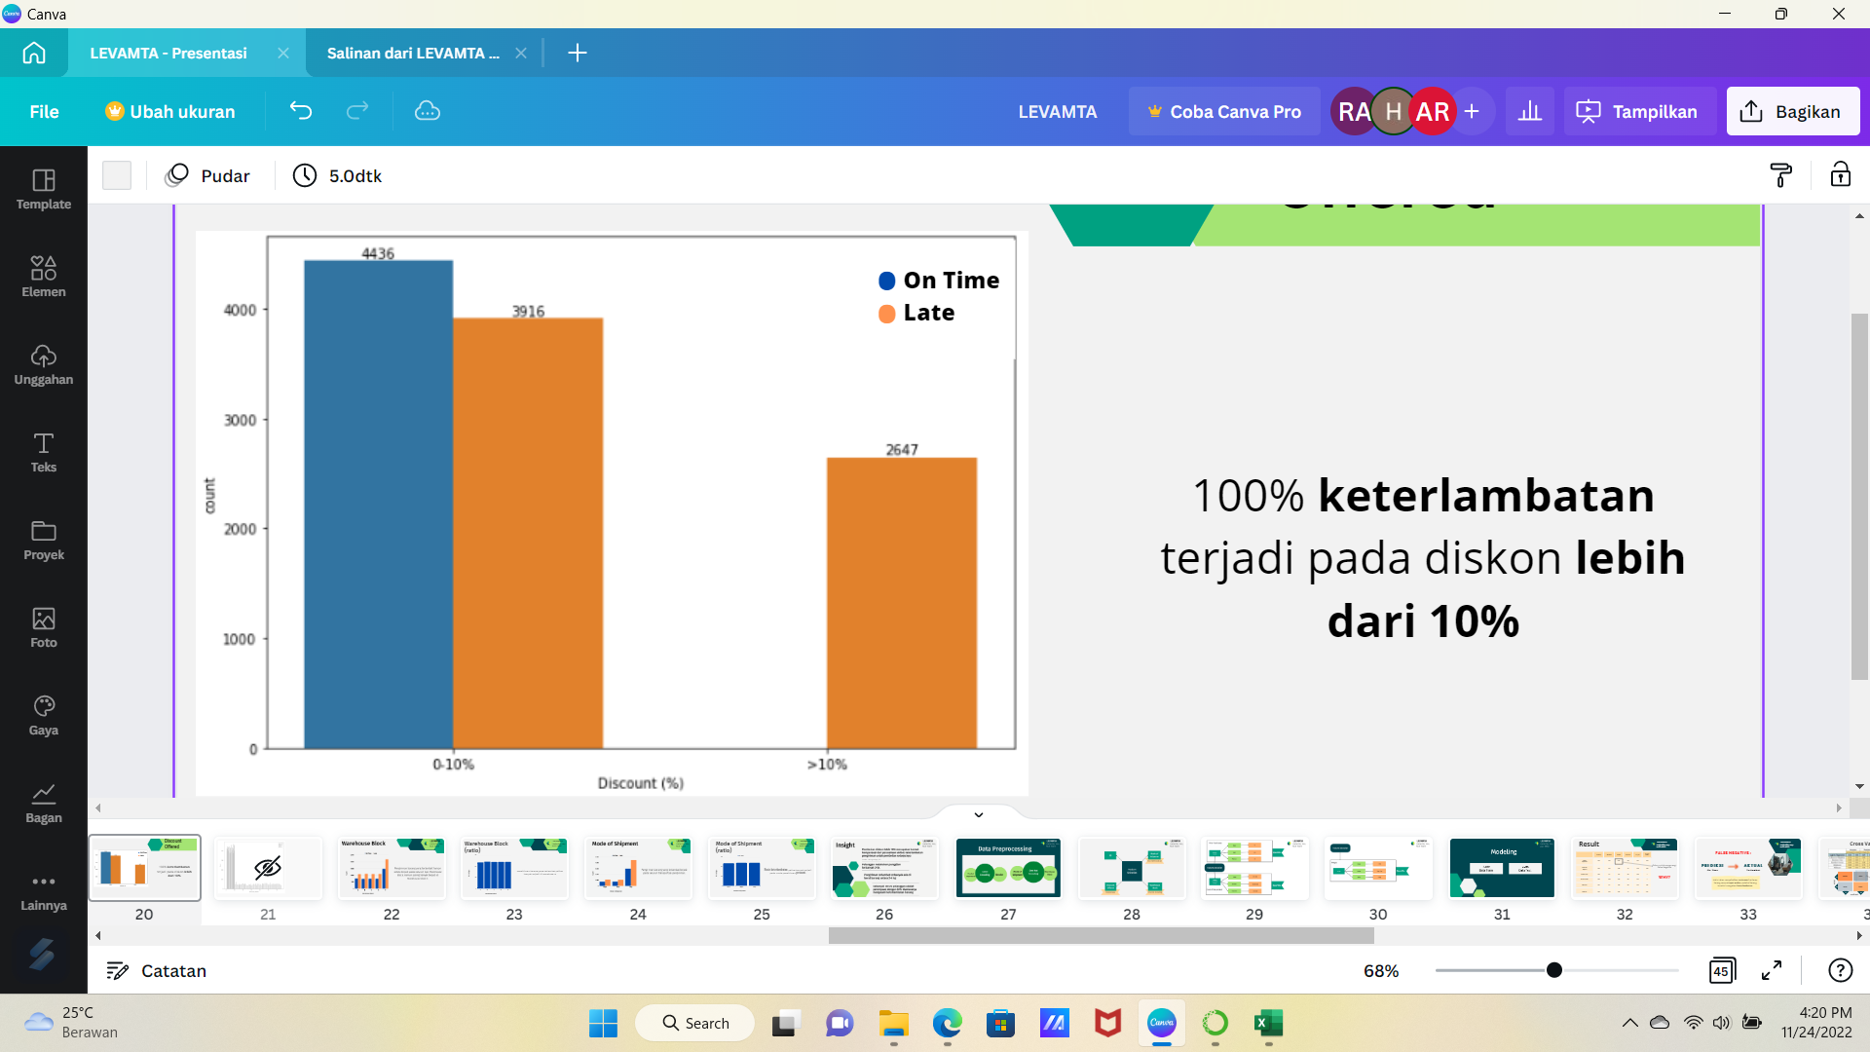
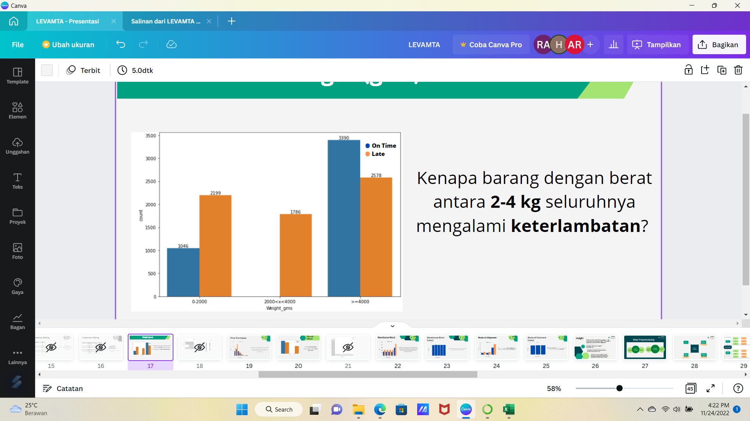
Insights
Semua pengiriman dengan diskon lebih dari 10% mengalami keterlambatan.
Semua pengiriman dengan berat 2-4 kg mengalami keterlambatan.

Slide 13
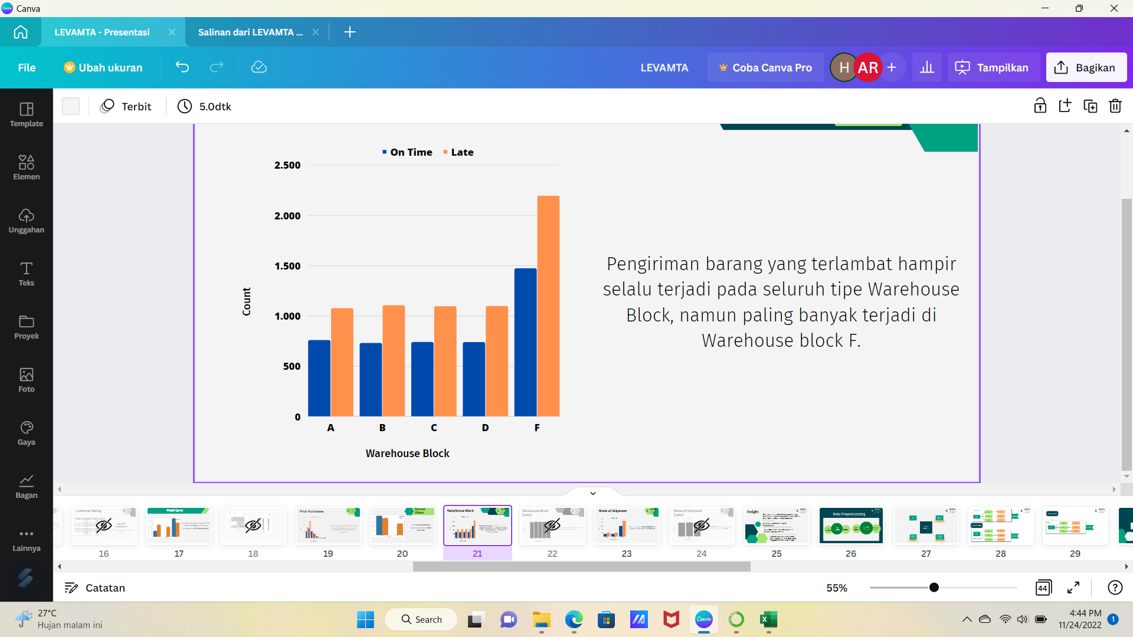
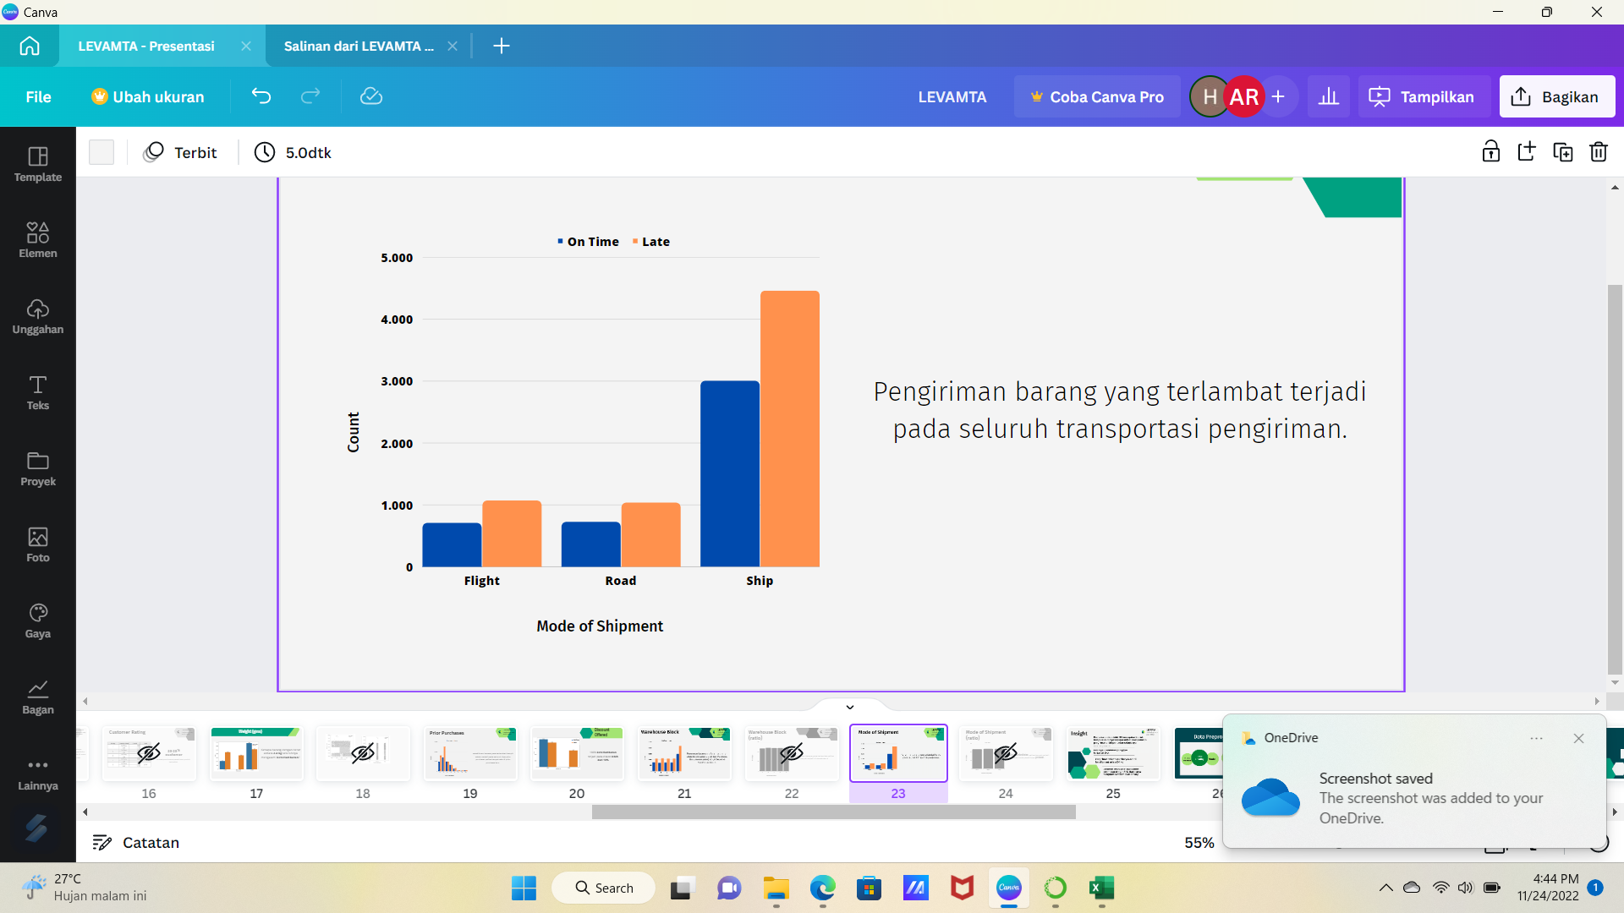
Insights
Semua blok gudang mengalami keterlambatan namun frekuensi terbanyak masuk pada gudang F.
Semua mode pengiriman mengalami keterlambatan, namun frekuensi terbanyak pada transportasi laut (ship).

Slide 14
Modelling Experiments
Dalam tahap ini kami mencoba 6 algoritma diantaranya :
Logistics Regression
K-Nearest Neighbor
Decision Tree
Random Forest
Adaboost
XGBoost
Berikut hasil dari modeling
(fit model dengan semua feature)
Fit Model | Test |  |  |  |  | Train
 | Accuracy | Precision | Recall | F1-Score | roc_auc | roc_auc
Logistic Regression | 0.63 | 0.67 | 0.78 | 0.72 | 0.67 | 0.67
k-Nearest Neighbor | 0.64 | 0.72 | 0.68 | 0.7 | 0.73 | 0.87
Decision Tree | 0.65 | 0.71 | 0.71 | 0.71 | 0.63 | 1
Random Forest | 0.66 | 0.73 | 0.69 | 0.71 | 0.74 | 1
Adaboost | 0.65 | 0.71 | 0.73 | 0.72 | 0.74 | 0.75
XGBoost | 0.66 | 0.75 | 0.67 | 0.71 | 0.75 | 0.97

Slide 15
Modelling Experiments
(fit model dengan feature: warehouse, cost of product, prior purchases, weight, mode of shipment)
Fit Model | Test |  |  |  |  | Train
 | Accuracy | Precision | Recall | F1-Score | roc_auc | roc_auc
Logistic Regression | 0.65 | 0.67 | 0.83 | 0.74 | 0.64 | 0.62
k-Nearest Neighbor | 0.65 | 0.72 | 0.68 | 0.7 | 0.73 | 0.87
Decision Tree | 0.65 | 0.7 | 0.71 | 0.71 | 0.63 | 1
Random Forest | 0.66 | 0.73 | 0.69 | 0.71 | 0.74 | 1
Adaboost | 0.64 | 0.7 | 0.73 | 0.71 | 0.74 | 0.75
XGBoost | 0.66 | 0.76 | 0.65 | 0.7 | 0.75 | 0.94
Fokus kami terhadap nilai recall karena ingin mengurangi hasil prediksi ontime namun aktualnya terlambat.
Dengan itu kami fokus kepada model dengan feature tertentu, karena nilai recall 83%.
Algoritma Logistic Regression yang memiliki nilai recall tertinggi.
Selanjutnya evaluasi terhadap data train.

Slide 16
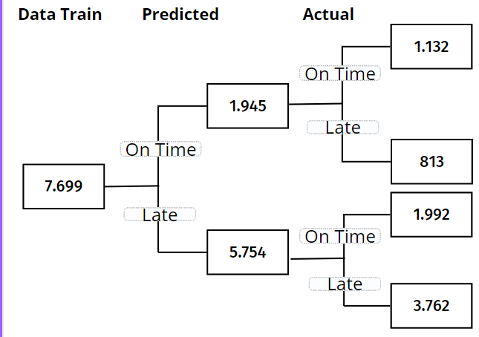
Modelling Experiments

Slide 17
Executive Summary & Recommendation
Kesimpulan :
Pengiriman yang mengalami keterlambatan sekitar 59,67% hal ini akan berdampak terhadap penurunan customer retention dan revenue perusahaan.
Dengan model yang sudah dilakukan diharapkan dapat memprediksi kemungkinan pengiriman yang akan terlambat.
Sehingga dapat diberikan penambahan estimasi, karena ada faktor lainnya yang mungkin tidak sesuai dengan sistem.
Rekomendasi :
Adanya pelacakan secara real time atas posisi barang dan informasi keberadaan paket kiriman.
Pemberian waktu estimasi tambahan untuk pengiriman yang memiliki potensi terlambat.
Dalam Supply Chain Management dilakukan audit untuk permasalahan ID pelanggan dan berat yang terjadi pada pelanggan awal dan berat antara 2-4kg, serta untuk mengatur sistem pergudangan agar efektif.

Slide 18
Pembagian Tugas
Agis Fauzi Rachman
Menentukan problem yang sesuai dengan dataset.
Mencari insight lain pada masing-masing kolom dengan quartile, range, dll.
Membuat feature engineering dari quartile kolom cost, weight, prior purchase.
Analisis evaluasi modeling.
Membuat PPT dalam simulasi final project.
Pengeditan dan evaluasi PPT final.
Membuat laporan final project.
Menyusun dan Menyimpulkan file .ipynb untuk final project dari semua file teman-teman saat mentoring.
Presentasi : pembukaan sampai business understanding
Ahmad Mirza
Menentukan Goals yang sesuai.
Menyimpulkan insight yang dari teman lainnya.
Memberikan saran kolom yang dihapus untuk modeling.
Eksperimen Modeling dari semua feature.
Presentasi : Modeling & Evaluation

Slide 19
Pembagian Tugas
Hendri Angkasa
Menentukan business metrics yang sesuai.
Membuat analisis multivariate.
Melakukan eksperimen modeling dengan feature tertentu.
Melakukan Evaluasi model dan hyperparameter tuning.
Mencari literatur untuk memperkuat argumen.
Membuat business simulation yang sesuai.
Membantu pengeditan PPT Final.
Presentasi : Business Recommendation, Simulation
Karina Kristanti
Menentukan Goals yang sesuai.
Presentasi : Data Understanding

Slide 20
Pembagian Tugas
Lina Utami Ningsih
Menentukan objective yang akan dilakukan dari permasalahan dataset.
Membuat analisis multivariate.
Memberikan saran kolom yang dihapus untuk modeling.
Insight lainnya untuk latar belakang pada PPT presentasi.
Presentasi : Preprocessing
Raisya Ayu Widiyanti
Menentukan objective yang akan dilakukan dari permasalahan dataset.
Membuat analisis univariate.
Membuat feature engineering, mengecek outlier dan handle outlier.
Mencari insight lain pada modeling untuk ditampilkan pada presentasi.
Membantu membuat PPT untuk simulasi dan final akhir.
Membuat grafik yang sesuai dengan dataset untuk ditampilkan pada PPT.
Presentasi : Data Understanding

